Slide 1
Организационные вопросы и условия участия в областном конкурсе «Ученик года» в 2024 году

Slide 2
Условия участия
8-11 апреля 2024 г.
ПОБЕДИТЕЛИ МУНИЦИПАЛЬНОГО ЭТАПА
(1 человек от муниципального образования,
НЕ проходят дополнительный отбор):
1 конкурсант + 2 человека группа поддержки +
1 руководитель делегации
Приказ Министерства образования и науки Челябинской области от 29.11.2023 г. № 03/2841 (п.56), приказ ГБУДО «Областной Центр дополнительного образования детей» от 31.01.2024 г. № 96
САМОВЫДВИЖЕНЦЫ
(ПРОХОДЯТ дополнительный отбор):
1 конкурсант + 2 человека группа поддержки +
1 руководитель делегации
https://vk.com/uchenik_goda_74
https://vk.com/ocdod74
http://ocdod74.ru/

Slide 3
Заявка
ПОБЕДИТЕЛИ МУНИЦИПАЛЬНОГО ЭТАПА
заявка на участие в конкурсе в формате pdf (приложение 1);
2) справка об успеваемости по итогам первого полугодия 2023-2024 учебного года, заверенная руководителем организации в формате pdf;
3) видеоролик, описывающий деятельность и достижения участника, не менее чем за 1 и не более чем за 2 года (не более 1,5 минут) в формате MP4;
4) портфолио участника конкурса: ксерокопии грамот, дипломов, подтверждающих достижения участника конкурса в муниципальных, региональных, всероссийских и международных олимпиадах, конкурсных мероприятиях, соревнованиях по итогам участия в 2022, 2023, 2024 годах одним файлом в формате pdf;
5) отзывы общественных организаций, организаций дополнительного образования, учреждений культуры и спорта о деятельности участника конкурса (не более 5 штук) одним файлом в формате pdf;
6) личная фотография участника конкурса (портретная, хорошего качества)
в формате jpeg;
7) согласие на обработку персональных данных в формате pdf (приложение 3,4).
07 марта 2024 г.

Slide 4
Заявка
САМОВЫДВИЖЕНЦЫ
заявка на участие в конкурсе в формате pdf (приложение 2);
2) справка об успеваемости по итогам первого полугодия 2023-2024 учебного года, заверенная руководителем организации в формате pdf;
3) видеоролик, описывающий деятельность и достижения участника, не менее чем за 1 и не более чем за 2 года (не более 1,5 минут) в формате MP4;
4) портфолио участника конкурса: ксерокопии грамот, дипломов, подтверждающих достижения участника конкурса в муниципальных, региональных, всероссийских и международных олимпиадах, конкурсных мероприятиях, соревнованиях по итогам участия в 2022, 2023, 2024 годах одним файлом в формате pdf;
5) отзывы общественных организаций, организаций дополнительного образования, учреждений культуры и спорта о деятельности участника конкурса (не более 5 штук) одним файлом в формате pdf;
6) личная фотография участника конкурса (портретная, хорошего качества)
в формате jpeg;
7) согласие на обработку персональных данных в формате pdf (приложение 3,4).
07 марта 2024 г.

Slide 5
Конкурсные испытания
С подготовкой
Импровизационные
1) Портфолио участника конкурса;
2) Творческая презентация конкурсанта;
3) Краеведческий конкурс «Узнай Урал»;
4) Конкурс инфографики «История успеха»;
5) Презентация успешной практики.
Интеллектуальный конкурс;
Конкурсное испытание «Проектный офис»;
Конкурсное испытание «Оценка компетенций»;
Конкурсное испытание «Дебаты».
Подготовка:
1) Важно изучить положение;
2) Работаем по регламенту и каждому критерию;
3) Не повторяемся!
4) Прорабатываем линию (что самое главное должны о нас узнать);
5) Создаем то, что больше никто не сможет.

Slide 6
Портфолио участника
07 марта 2024 г.
справка об успеваемости по итогам первого полугодия 2023-2024 учебного года, заверенная руководителем организации в формате pdf;
видеоролик, описывающий деятельность и достижения участника, не менее чем за 1 и не более чем за 2 года (не более 1,5 минут) в формате MP4;
портфолио участника конкурса: ксерокопии грамот, дипломов, подтверждающих достижения участника конкурса в муниципальных, региональных, всероссийских и международных олимпиадах, конкурсных мероприятиях, соревнованиях по итогам участия в 2022, 2023, 2024 годах одним файлом в формате pdf;
отзывы общественных организаций, организаций дополнительного образования, учреждений культуры и спорта о деятельности участника конкурса (не более 5 штук) одним файлом в формате pdf.
Важно
! Присылайте только нужную информацию;
! Качество и понятность – на первом месте;
! Краткость – сестра таланта;
! Больше информативности за маленькое время;
! Ранжируйте!
Критерии
уровень достижений участника конкурса (муниципальный, региональный, всероссийский, международный) в 2022, 2023, 2024 годах;
участие в деятельности общественных организаций, организаций дополнительного образования, учреждений культуры и спорта;
средний балл успеваемости;
качество и содержательность видео.

Slide 7
Творческая презентация конкурсанта
творческая презентация конкурсанта с участием группы поддержки: в конкурсном испытании принимают участие конкурсант и группа поддержки (не более 2 человек). В рамках презентации конкурсанту в творческой форме на свободную тему необходимо раскрыть свои таланты. Для презентации можно использовать музыкальное оборудование, мультимедийное оборудование, музыкальные инструменты, техническое оборудование, которое позволит сделать выступление более ярким. Регламент – 3 минуты.
Критерии
содержательность выступления;
своеобразие и оригинальность формы презентации;
общая культура выступления;
процент участия самого участника конкурса;
артистизм участника конкурса.
Важно
! Раскрываем конкурсанта;
! Не нужно много, нужно - уникальное;
! Должно быть красиво и на сцене и в аудитории;
! Современно;
! Нравится конкурсанту!

Slide 8
Краеведческий конкурс
Узнай Урал
участникам необходимо представить творческое выступление о достопримечательностях, культуре, истории, событиях Челябинской области. В конкурсном испытании принимают участие конкурсант и группа поддержки (не более 2 человек). Регламент – не более 3 минут.
Критерии
осмысленное владение материалом, компетентность, раскрытие темы;
использование информации о достопримечательностях, культуре, истории, событиях Челябинской области;
культура исполнения, общее впечатление.
Важно
! Наш регион разный и современный;
! Можно в общем, а можно частную историю;
! Мы все равно раскрываем конкурсанта;
! Почему выбрали именно эту тему?

Slide 9
Инфографика
История Успеха
участникам конкурса необходимо рассказать свою историю успеха в самом значимом для него направлении деятельности: спорт, творчество, наука, техника, общественная деятельность, волонтерство и др. в формате инфографики. Регламент не более 2 минут. Участие группы поддержки не допускается.
Критерии
содержательность выступления;
своеобразие и оригинальность формы презентации;
общая культура выступления;
процент участия самого участника конкурса;
артистизм участника конкурса.
Важно
! Выбираем одну успешную область;
! Представляем конкурсанта;
! Помним, что визитку мы уже показали;
! Инфографика – поддержка, главное – это текст;
! Что это у тебя за программа.

Slide 10
Презентация успешной практики
участнику необходимо презентовать один проект в области ученического самоуправления, который уже реализуется в рамках своего муниципального образования. Продолжительность конкурсного испытания составляет не более 3-х минут. После каждого выступления члены жюри имеют право задать участнику уточняющие вопросы. Продолжительность вопросов не более 3-х минут. Для выступления в конкурсном испытании участники имеют право использовать сопроводительные фото/видеоматериалы, мультимедийные презентации, звуковой ряд и иные средства выразительности. Участие группы поддержки не допускается.
Критерии
содержательность выступления (информативность, понятность, структурированность выступления);
новизна и оригинальность презентуемой практики;
креативность и творческий подход в изложении материала: выступление включает в себя использование фото- и(или) видеоматериалов, мультимедийной презентации, звукового ряда, интерактивные платформы и иные средства выразительности;
качество ответов на вопросы экспертов: сжатость, четкость и информативность.
Важно
! Проект может быть любого уровня;
! Конкурсант – автор проекта;
! Учимся отвечать на вопросы;
! Структура проекта – это важно;
! Проект реализован.

Slide 11
Проектный офис
конкурсное испытание, включающее в себя демонстрацию навыков социального проектирования конкурсанта в заданных условиях по тематике номинации. Для выполнения задания конкурсанты объединяются в группы согласно жеребьёвке, получают проблемное поле для разработки проектного решения и ограничительные условия, которые необходимо учитывать при проектировании.
Критерии
знание структуры социального проекта и ее наличие в разработанном материале;
оригинальность и эффективность разработанного социального проекта;
соответствие разработанного проекта тематике конкурсной номинации;
качество ответов на вопросы экспертов: сжатость, четкость и информативность.
Важно
! К конкурсу не нужно готовиться;
! Важно знать структуру проекта;
! Важно знать актуальные направления;
! А умею ли работать в команде?

Slide 12
Оценка компетенций
конкурсное испытание, в котором участники и пройдут групповое задание. При выполнении задания каждый участник сможет проявить свои надпрофессиональные компетенции, взаимодействуя с другими участниками для решения поставленной задачи. Конкретная задача и оцениваемые компетенции будет озвучиваться участникам перед началом испытания.
Критерии
уникальность решений;
умение работать в команде;
владение современными технологиями;
умение работать в режиме неопределенности;
вклад в достижение полученного результата.
Важно
! Правильного решения не существует;
! Знание современных подходов и технологий;
! Проверяют навыки, а не знания

Slide 13
Интеллектуальный конкурс
конкурс включает проверку знаний конкурсанта по школьной программе, знаний о субъектах Российской Федерации в области экономики, политики, культуры, традициях. Известных исторических и современных личностях.
Структура
3 этапа:
I – проверка знаний по школьной программе (7-9 класс);
II – проверка знаний о субъектах РФ;
III – известные личности.
Важно
! Конкурсант должен знать исторические, культурные, спортивные события России;
! Знания о субъектах и основных достопримечательностях страны;
! Знать информацию о регионе; ! Уметь определить по фотографии ФИО личности.

Slide 14
Дебаты
конкурсное испытание в формате дискуссии, которое включает в себя демонстрацию навыков аргументации, доказательности и правильности определений своей позиции в заданных условиях по тематике номинации. Для выполнения задания конкурсанты объединяются в группы согласно жеребьёвке, определяются утверждающие и отрицающие команды, далее конкурсанты получают тему для дебатов.
Критерии
содержательность выступления (доказательность, аргументация, правильность определений);
структура выступлений (логичность выступлений, соблюдение хронологий, соблюдений регламента, последовательность и структурированность речи);
структура речи (последовательность и структурированность речи, отсутствие речевых ошибок, четкая дикция и эмоциональность);
личный вклад в результат работы команды;
управление процессом.
Важно
! К конкурсу не нужно готовиться;
! Умение играть в дебаты; ! Позиция – аргумент;
! Умение работать в команде.

Slide 15
Важно
Конкурс – для конкурсанта! (педагог сопровождает, но не делает за него)
Группа поддержки – это дополнительная сила для всех конкурсантов!
Важно раскрыть уникальность ребенка!
Говорите о важном, у вас есть время сказать только самое главное!
То что ты делаешь – должно тебе нравиться!
Спроси заранее! Реши все вопросы еще до конкурса!

Slide 16
Итоги
В очном этапе конкурса принимают участие ВСЕ победители муниципального этапа и самовыдвиженцы по итогам ОТБОРА.
Региональный этап проводится на территории лагеря Челябинской области. Питание и проживание делегации – БЕСПЛАТНО! Проезд до места проведения – ЗА СЧЕТ НАПРАВЛЯЮЩЕЙ СТОРОНЫ!
По итогам конкурса определяется
1 победитель (1 место);
2 призера (2, 3 место);
5 номинантов конкурса.
ЗАМЕНЫ участников группы поддержки во время конкурса – НЕ ДОПУСКАЮТСЯ!

Slide 17
Новые испытания областного конкурса «Ученик года»
в 2024 году

Slide 18
Оценка компетенций
конкурсное испытание, в котором участники и пройдут групповое задание. При выполнении задания каждый участник сможет проявить свои надпрофессиональные компетенции, взаимодействуя с другими участниками для решения поставленной задачи. Конкретная задача и оцениваемые компетенции будет озвучиваться участникам перед началом испытания.
Критерии
уникальность решений;
умение работать в команде;
владение современными технологиями;
умение работать в режиме неопределенности;
вклад в достижение полученного результата.
Важно
! Правильного решения не существует;
! Знание современных подходов и технологий;
! Проверяют навыки, а не знания

Slide 19
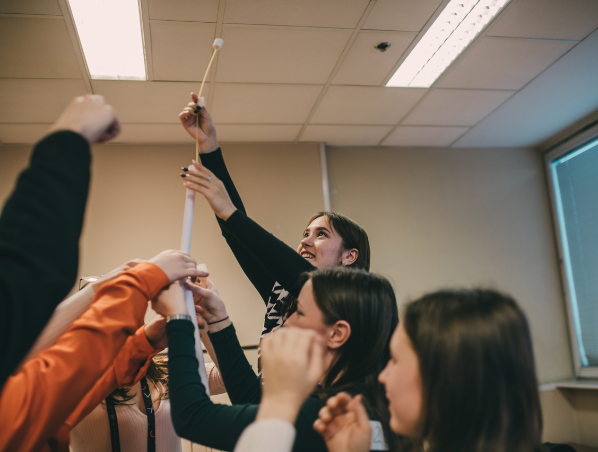

Slide 20
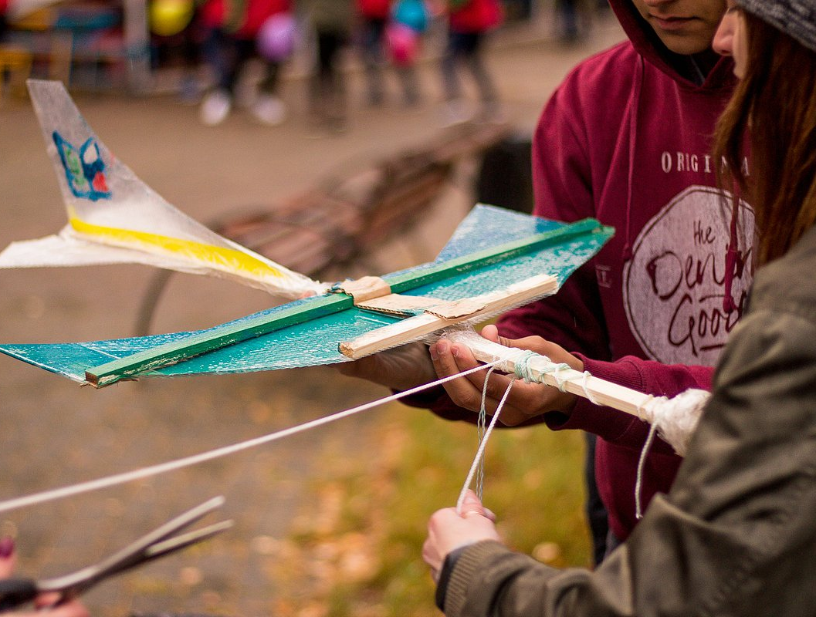

Slide 21
Дебаты
Интеллектуальная игра, в которой команды примерно по 3-4 человека отстаивают позиции «За» и «Против» по заявленной теме.
4 раунда:
- заявление позиции;
- критика оппонентов;
- вопросы и ответы (не менее 2 вопросов от каждой команды);
- заключительное слово.
Каждая команда сыграет одну игру!
Тема каждой игры будет озвучена заранее.
Критерии
содержательность выступления (доказательность, аргументация, правильность определений);
структура выступлений (логичность выступлений, соблюдение хронологий, соблюдений регламента, последовательность и структурированность речи);
структура речи (последовательность и структурированность речи, отсутствие речевых ошибок, четкая дикция и эмоциональность);
личный вклад в результат работы команды;
управление процессом.

Slide 22
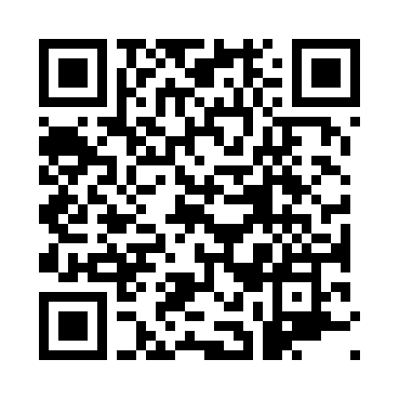
Дебаты
Может быть полезным
при подготовке!

Slide 23
Контакты
Информация о конкурсе, документы:
https://vk.com/uchenik_goda_74, https://vk.com/ocdod74, http://ocdod74.ru/
Дополнительная информация:
Полозок Юлия Валентиновна
8 (351) 225-01-08, 89226329103
https://vk.com/polozylia
Наймиллер Оскар Евгеньевич
8 (351) 225-01-08, 89995853505
https://vk.com/naymilleroe

